Slide 1
OCR専門委員会報告
【情報端末フォーラム2024】
2024年のOCR出荷実績と2027年までの出荷トレンド
2025年7月18日
OCR専門委員会 横田 和章

Slide 2
OCR専門委員会の構成(2024年度)
委 員 長 横 田 和 章 東芝デジタルソリューションズ㈱
副委員長 黒 澤 裕 久 日本電気㈱
監 事 常 盤 治 ㈱日立情報通信エンジニアリング
委 員 尾 本 卓 沖電気工業㈱
〃 島 崎 繁 パナソニック ソリューションテクノロジー㈱
〃 上 條 裕 義 富士フイルムビジネスイノベーション㈱
〃 稲 見 真 樹 ㈱ＰＦＵ
事 務 局 越坂部 義宏 （一社）電子情報技術産業協会
（敬称略・順不同）

Slide 3
目次
1. はじめに
2. OCR市場動向調査（2024年実績／2027年見込み）
3. OCR製品動向調査
4. おわりに

Slide 4








１．はじめに
OCRとは
OCR（Optical Character Reader/Recognition）：光学文字認識
スキャナやカメラなどの光学的なデバイスを用いて、紙に印刷された文字や手書きの文字をデジタル画像として取り込み、これらの画像から文字を識別し、テキストデータに変換する、主に業務向けの製品。
紙媒体などの
文字情報
スキャンニングや撮影により画像化
画像から文字データへの変換
（文字認識）
・各種業務システムへのデータ入力
・デジタルアーカイブでの検索、翻訳
など様々な用途に活用

Slide 5
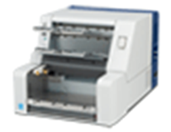
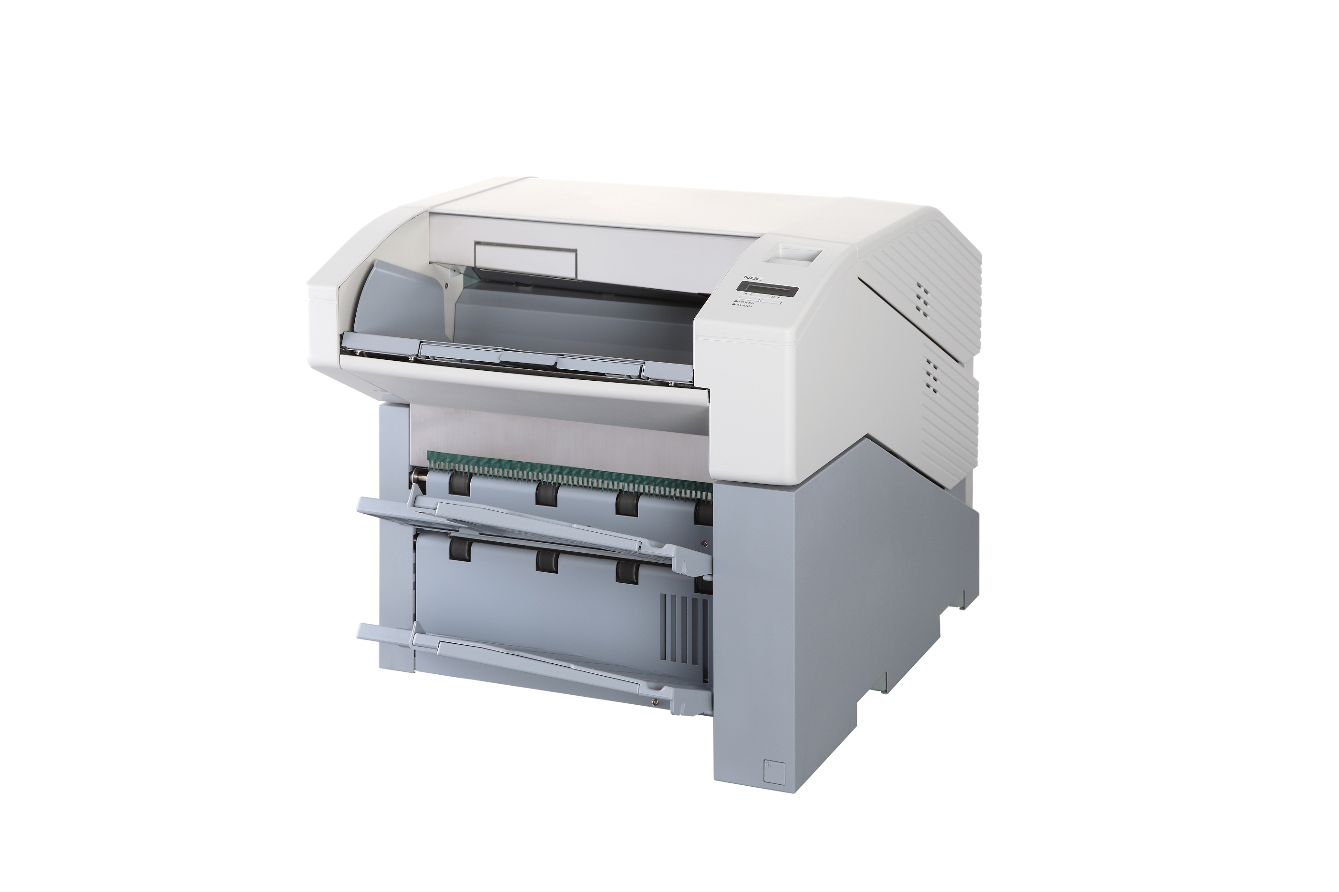
１．はじめに
製品分類
1960～
1980～
2000～
2020～
専用スキャナ＋ソフトウェア提供
デバイスタイプ
基幹系業務を中心に高速読み取りのニーズに対応
ソフトウェア提供
各種業務での読み取りニーズに柔軟
に対応
ソフトウェアタイプ
ソフトウェア・サービスタイプ
サービス提供
サービスタイプ
SaaS形態により利用しやすい
ソリューションサービス
ソリューションサービス
帳票設計・導入サービスなど

Slide 6
１．はじめに
OCRの状況
AI技術活用による適用業務の拡大
・フリーエリアの手書き文字の読み取り、非定型帳票への対応拡大
（AI-OCR）
・クラウドサービスの拡大
・大規模言語モデル(LLM)による生成AI活用（適用範囲のさらなる拡大）
DX(デジタルトランスフォーメーション）への活用
・手書きの申請書や企業間で取引される請求書など、各種業務の帳票のデジタル化
・RPAとの連携/業務効率化・自動化
・eKYC/本人認証の効率化
・非定型業務でのデータ活用

Slide 7
２．OCR市場動向調査
2024年の市場規模および2027年までの見通しを調査
■調査対象
・国内向けOCR製品
■調査方法
・実績データは調査対象8社へのアンケートにより集計
・外部業者に委託し、数列的分析による見通しを作成
・見通しに対して、委員会にてコメントを作成
■製品区分
製品区分 | 調査対象 | 補足
デバイスタイプ | 台数、金額 | OCR専用スキャナと文字認識部を同時提供する製品
ソフトウェア・サービスタイプ | 金額 | OCRソフトウェアのみを提供（パッケージ／クラウドサービス）
ソリューションサービス | 金額 | OCR製品に関する有償サービス OCRシステムの開発、帳票設計などのコンサルティング、セットアップ、教育、保守サービスなど

Slide 8
２．OCR市場動向調査
OCR市場全体
2024年実績 約91億円
対前年比 19%増
2027年見通し 約97億円
2025年以降，95億円前後で推移する見通し

Slide 9
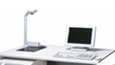
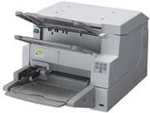
２．OCR市場動向調査
デバイスタイプ動向
2024年実績 約7千台 53億円
対前年比 台数 23％減 金額 22%増
新型コロナの影響で控えられていた対面業務のスタンドスキャナーが2023年は大量出荷された。2024年は通常の需要に戻ったと考えられる。
2027年見通し 約８千台 56億円

Slide 10
２．OCR市場動向調査
ソフトウェア・サービスタイプ動向
2024年実績 約14億円
対前年比 金額 45%増
AI-OCRとしての用途拡大、eKYCによるOCR機会の増加
2027年見通し 約15億円

Slide 11
２．OCR市場動向調査
ソリューションサービス動向
2024年実績 約24億円
対前年比 金額 4%増
帳票設計や設定など，比較的安定した需要が見込まれる
2027年見通し 約26億円

Slide 12
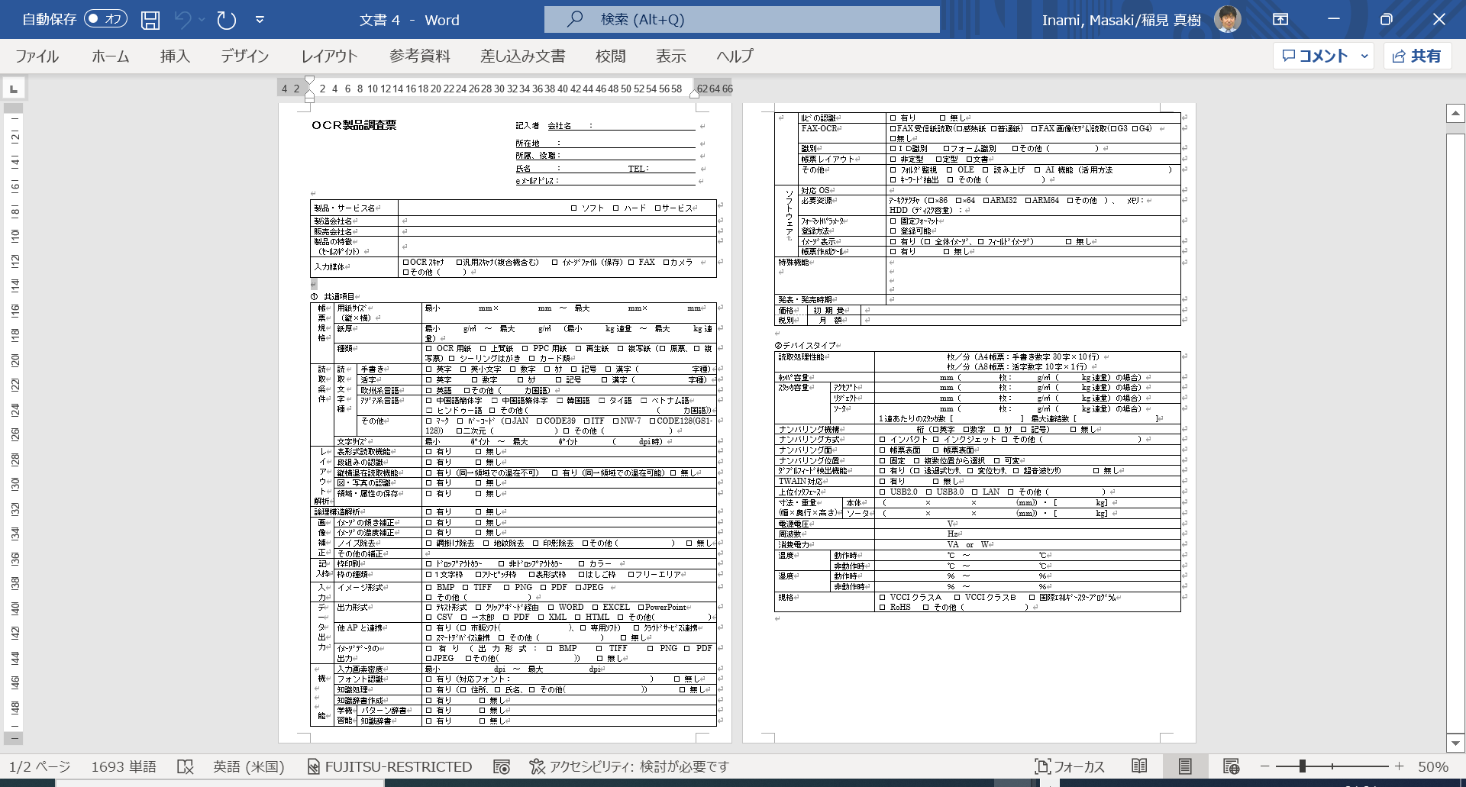
３．OCR製品動向調査
調査方法
OCRメーカーに製品アンケートを実施して集計

Slide 13
３．OCR製品動向調査
製品動向調査回答メーカー
1. デバイスタイプ 2社 7製品
・日本電気(株)
・ (株)日立情報通信エンジニアリング/ (株)日立製作所
2. ソフトウェアタイプ 3社 5製品
・(株)PFU
・(株)NTTデータNJK
・リコージャパン(株)
3. サービスタイプ ２社 3製品
・東芝デジタルソリューションズ(株)
・パナソニックソリューションテクノロジー(株)
（順不同）

Slide 14
３．OCR製品動向調査
製品の形態
ソフトウェアタイプが減少傾向，デバイスタイプの比率は増加しているが製品数は減少。サービスタイプが相対的に増加傾向。

Slide 15
３．OCR製品動向調査
入力媒体
多様な媒体から画像を入力していることがうかがえる。
海外では消滅しているFAXも，注文用途で根強い人気がある

Slide 16
３．OCR製品動向調査
入力形式(イメージ形式)
TIFF/BMPはかつて70%を超えていたが，Web環境での利用が限定されることから減少傾向。「その他」は専用スキャナー。
サポート率

Slide 17
３．OCR製品動向調査
AI機能
2024年から新設したアンケートで、深層学習を利用したAI機能を搭載しているかを問う。
「その他」はオプション機能など。
サポート率

Slide 18
３．OCR製品動向調査
価格
デバイスタイプの傾向には大きな変化はない。ソフトウェアタイプは高価格化傾向が見てとれる。サービスタイプは新しい製品のため多様な価格形態がある。
デバイスタイプ
ソフトウェアタイプ
サービスタイプ

Slide 19
４. おわりに
2025年度 活動予定
市場動向調査
利用者動向調査
勉強会開催
ＯＣＲ調査市場動向調査、ＯＣＲ製品動向調査の詳細な情報については、
“入力装置の調査報告書”として纏めましたので、
ご購入を検討頂ければ幸いです。

